Slide 1
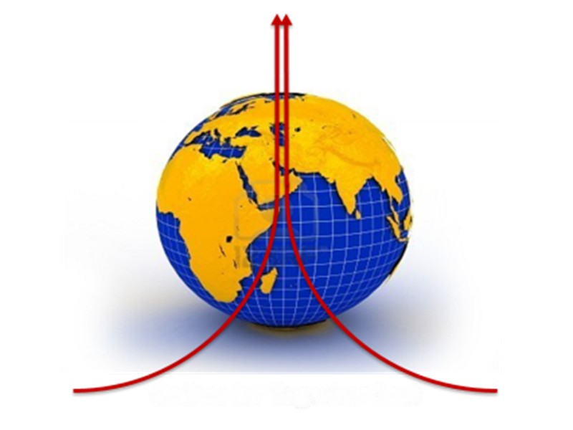
PLANET NEGOCE
Distribué par PLANET NEGOCE
63, allée du Gamay,
07100 Saint Marcel les Annonay France

